Slide 1
Follow-Me 자율주행 시스템 개발
2025. 8. 9
박정우

Slide 2
Contents
배경: Follow-Me 자율주행 시스템의 활용
시스템 개발의 개요
시스템의 개념적 구성
시스템 아키텍처
라이다 센서 데이터의 처리 흐름
시스템의 자율적 차량 제어 프로세스
실제 LIMO 자동차를 이용한 테스트 결과
Future Work - 시스템의 추가 개발

Slide 3






배경 : Follow-Me 자율주행 시스템의 산업별 활용 가능성
물류 및 창고 자동화
피커 추종 시스템 - 작업자가 물품을 피킹하는 동안 자율이동 로봇이 자동으로 따라다니며 선별된 물품을 수집. 작업자가 무거운 카트를 끌고 다닐 필요를 없애 효율성 향상
운송업
트럭 플래투닝(선두 트럭을 여러 자율주행 트럭이 뒤따라 군집 주행)으로 연비 20% 개선
제조업
작업자가 조립 작업을 진행하는 동안 필요한 부품과 공구를 적시에 공급하는 '움직이는 공구함' 역할을 통한 생산성 향상
농업 및 스마트팜
농부가 걸어가면서 과일/채소를 수확할 때 자율운반 로봇이 뒤따라가며 자동으로 수확물을 싣거나 비료, 씨앗 등을 운반하여 농업 효율성 향상
의료 및 헬스케어
의사나 간호사가 회진할 때 의료기기, 약품, 환자 기록을 자동으로 운반하는
의료진 추종 시스템을 통한 의료 지원

Slide 4

Follow-Me 자율주행 시스템 개발의 개요
목 표
ROS(Robot Operating System) 환경에서 LiDAR 센서 데이터만을 이용해 가장 가까운 물체를
인식하고, 일정한 거리를 유지하며 따라가는 자율 추적 기능을 구현
배 경
학습한 ROS, SLAM 등 자율주행 이론을 실제 로봇(LIMO)에 적용하여 실무 역량을 증명하는 최종 프로젝트
실제 차량 테스트
4
실제 LIMO 차량에서 시스템을
테스트하고 검증한다
추종 알고리즘 구현
3
라이다 데이터를 기반으로
추종 알고리즘을 개발한다
라이다 센서 통합
2
라이다 센서를 통합하여
환경 인식을 향상시킨다
ROS 기반 시스템 개발
1
ROS 프레임워크를 활용하여
자율 주행 시스템을 구축한다

Slide 5
시스템의 개념적 구성
라이다 데이터를 기반으로 객체를 추종
추종 알고리즘
로봇 소프트웨어 개발
프레임워크
ROS 프레임워크
환경 인식을 위한
환경 스캐너
라이다 센서
ROS1이 설치된
로봇 플랫폼
LIMO 차량

Slide 6
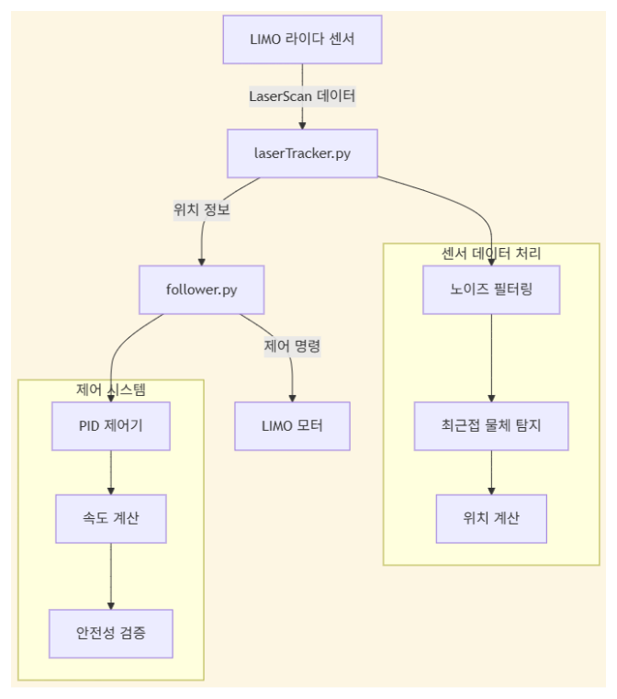
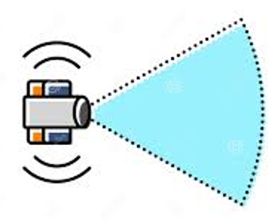


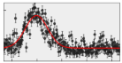

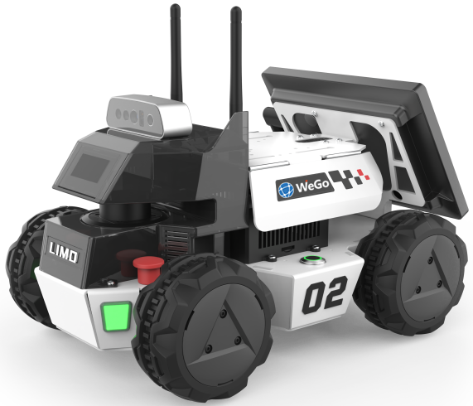
시스템 아키텍처
인식
제어

Slide 7
라이다 센서 데이터의 처리 흐름
객체 인식
데이터 수집
장애물 데이터를 기반
으로 객체 인식
라이다 센서로부터 Raw 데이터 수집
장애물 감지/추적
데이터 필터링
연속성 기반 필터링(: 이전 스캔 데이터와 비교 하여 갑자기 나타난 센서 노이즈는 무시하고, 연속적으로 관측되는 객체만 신뢰함)을 통해 장애물을 일관되게 추적 가능
초기 노이즈 제거를 위해 로봇 자체나
바닥에서 반사되는 10cm 미만의
초근접 값은 무시

Slide 8
Follow-Me 자율주행 시스템의 자율적 차량 제어 프로세스
라이다 데이터를 사용하여
추종 대상 객체의 위치를 결정
객체 위치 추정
LIMO 차량과 추종 대상 간의 각도 및 거리의 차이를 계산
오차 계산
오차를 기반으로 PID 제어
부드러운 움직임 구현
비례 제어(P): 현재 오차에 즉각적으로 반응
적분 제어(I): 누적 오차를 보정하여 정상상태 오차 제거
미분 제어(D): 오차 변화율로 오버슈트 방지
제어 명령 생성
차량 제어
생성된 명령을 사용하여 LIMO 차량의 움직임을 제어

Slide 9
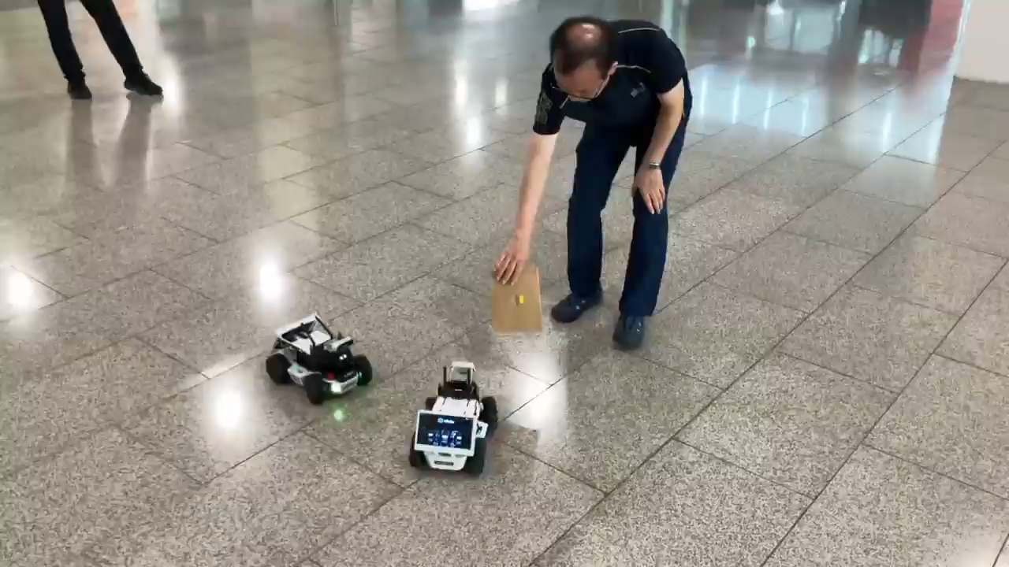
실제 LIMO 자동차를 이용한 Follow-Me
자율주행 시스템의 테스트 결과 및 시연
1
2
3
LIMO가 직선/곡선 주행하는 앞선 객체를 추종
하는 것을 확인
후진 주행하는 앞선 객체
와의 충돌을 피하기 위해
후진하는 것을 확인
시스템이 안정적으로
작동하며, 예기치 않은
오류가 발생하지 않음
추종 성능
후진 성능
안정성

Slide 10
Future Work : Follow-Me 자율주행 시스템의 추가 개발
SLAM 기술 적용
ROS 프레임워크 개발
자율 주행을 위해 SLAM 기술 구현
자율 주행 시스템을
위한 기반 구축
센서 융합
환경 인식 구현
환경 인식을 위해
비전 센서 통합
8
1
라이다 데이터를 사용
하여 주변 환경 인식
7
2
6
3
장애물 회피 개선
추종 알고리즘 개발
5
4
안전을 위해 장애물
회피 능력 강화
차량이 리더를 정확하게 추종하도록 보장
추종 알고리즘 개선
시스템 성능 검증
실제 LIMO 차량에서
시스템의 안정성 테스트
추종 정확도 및 효율성 향상

